Slide 1
Экологический ай-стоппер - инновационная форма работы по ЭКОвоспитанию дошкольников»
МБОУ «Малоенисейская СОШ»- структурное подразделение
Старший воспитатель чепрасова а.и.
Воспитатель чеботарева л.м.
13.03.2024

Slide 2
Введение
В настоящее время все страны мира столкнулось с глобальной экологической проблемой. Все беднее становится растительность планеты, полностью исчезают некоторые виды животных, птиц, опасные химические вещества постоянно выбрасываются в атмосферу, в окружающей среде накапливаются неразлагающиеся отходы.
Эта проблема актуальна и для образования. Так как одна из основных задач детского сада по условиям реализации ФГОС ДО – вырастить и воспитать защитника природы.
А наша задача как педагогов - обогатить детей знаниями, научить их любить и беречь свою землю, природу. И мы ставим перед собой цель - дать как можно больше экологических знаний детям.

Slide 3
Проблема: Современные дети отличаются «клиповым мышлением», воспитанные экранной культурой телевизоров, компьютеров и айфонов. Их внимание очень сложно привлечь к проблеме экологии. Необходимо что-то необычное, яркое, бросающееся в глаза, то есть визуальный раздражитель, не позволяющий пройти мимо.
Актуальность.
Для привлечения внимания детей используют различные методы, основанные на применении креативных, ярких решений, интересные визуальные эффекты, рекламный элемент.
«Экологический ай-стоппер» - инновационный метод работы по экологическому воспитанию детей.

Slide 4
Ай-стоппер (от англ. Eye stopper - ловушка для глаза) - яркий, неординарный, выделяющийся элемент или необычный способ подачи информации, привлекающий внимание.
Задача стоппера остановить случайно брошенный взгляд, вызвать любопытство, приковать внимание, обеспечить тем самым интерес и запоминаемость.
Сильнейший ай-стоппер – это цвет, особенно яркий, ведь именно цвет предмета человеческий глаз различает быстрее всего. Этой особенностью пользуются для создания экологических ай-стопперов, призванных обратить внимание, приковать взгляд к экологическим объектам. В настоящее время значительная часть «ловушек для глаз» расположена в печатной рекламе.
Достаточно подобрать фразу, продумать оформление, немного ловкости рук и терпения и необычная надпись готова привлечь внимание.

Slide 5
Примеры ай-стоппера:
«Батарейка, сдавайся!»
«Елочка, живи!»
«Покормите птиц зимой»
«Берегите первоцветы!»
«Крышечки добра»
«Сортируя отходы – сохраним природу!»
т.д.

Slide 6
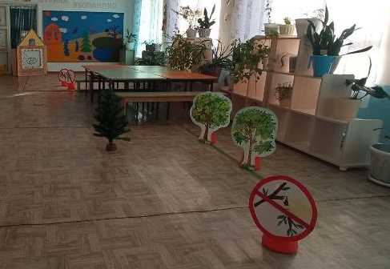
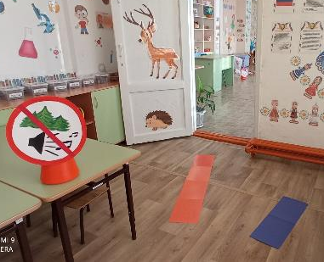
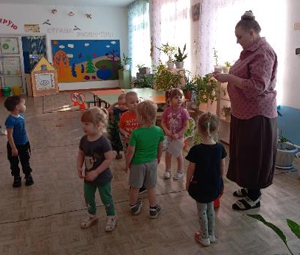
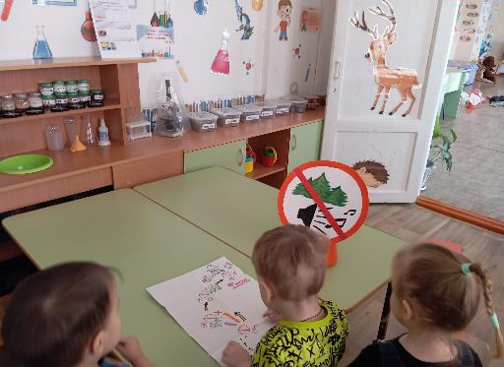
Занятие НОД «Друзья природы»
в 1-младшей группе

Slide 7
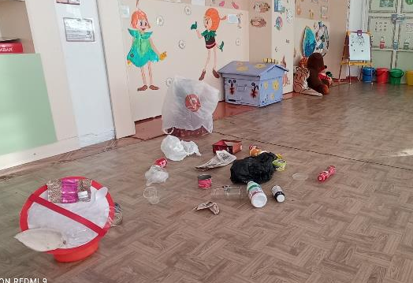
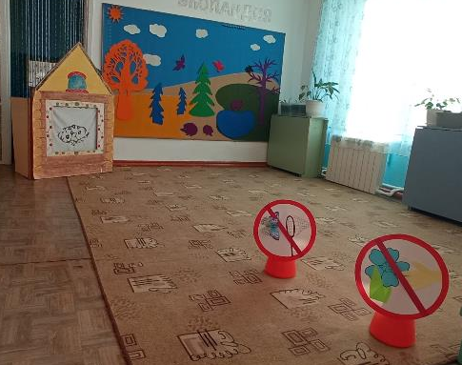
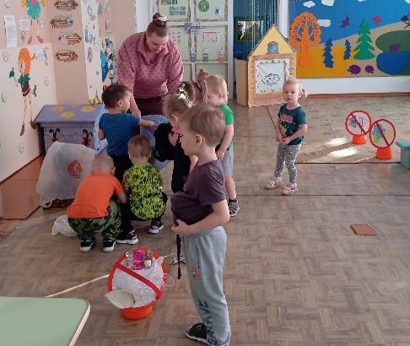
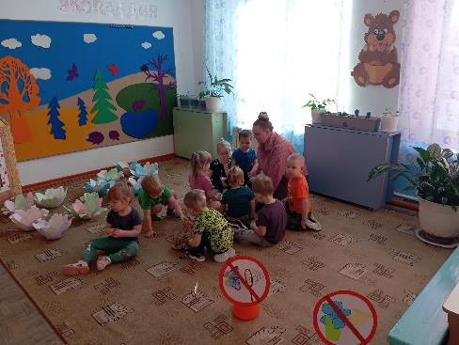

Slide 8
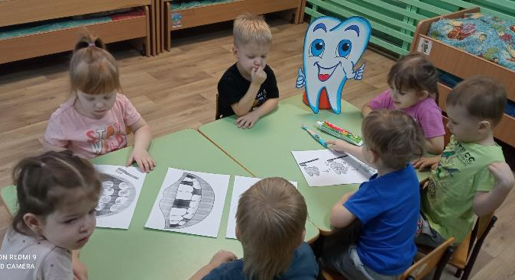
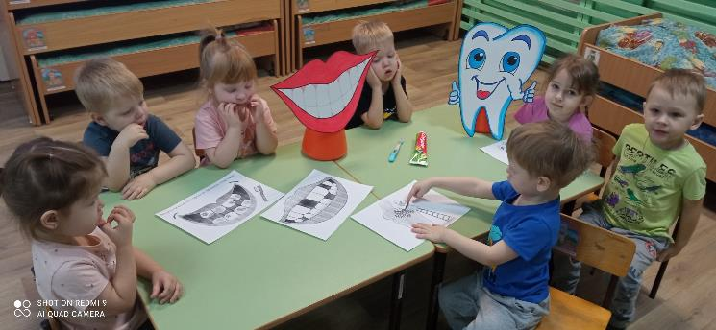
День зубной феи
День стоматолога

Slide 9
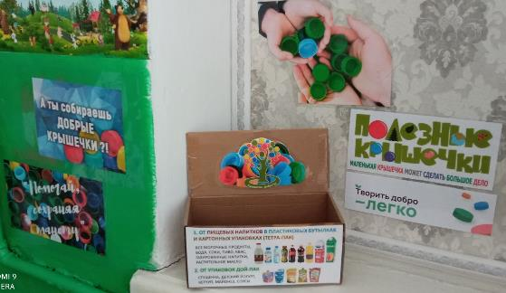
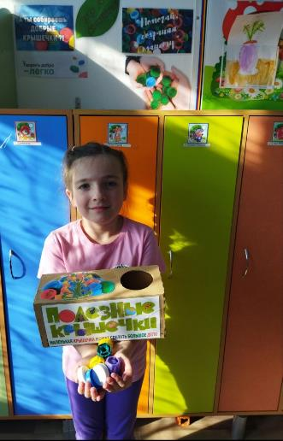
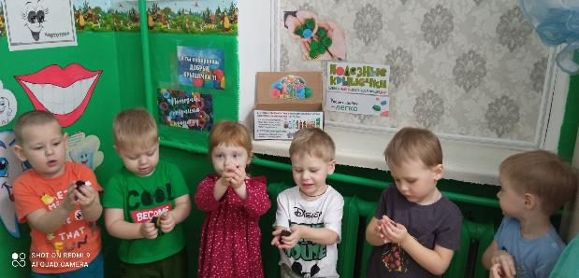
Добрые, полезные крышечки: 1- младшая и
подготовительная группы

Slide 10
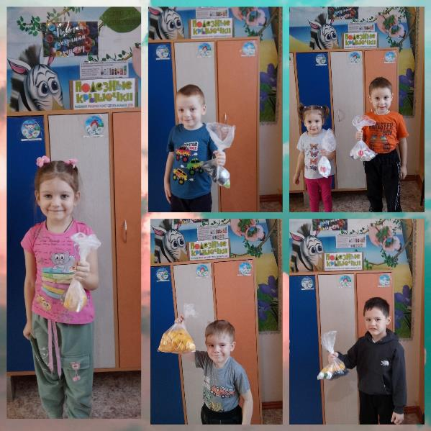
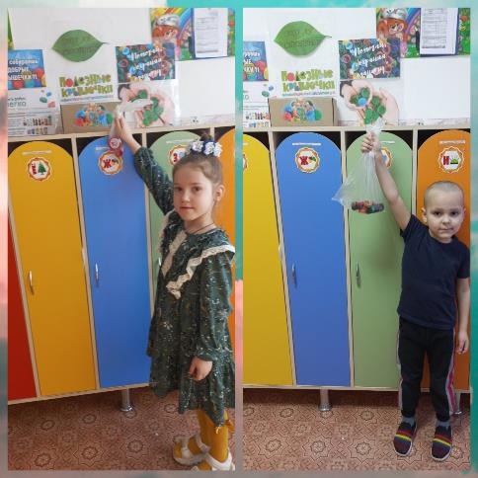
Добрые и полезные крышечки:
средняя и старшая группы

Slide 11
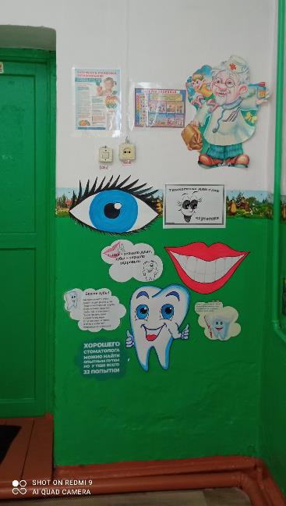
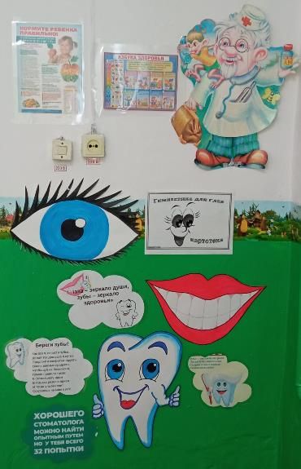
Работа с родителями:
Здоровье- сберегающие ай- стопперы
с тезисами и короткими высказываниями
Гимнастика для глаз, гигиена ротовой полости и зубов

Slide 12
Использование ай-стоппера в ДОУ – совершенно новая технология, цель которой – привлечь внимание детей и родителей к какой-то важной информации, которую хочется донести.
Ай – стоппер своей яркостью поможет вам решить все необходимые образовательные и воспитательные задачи, которые вы ставите!

Slide 13


